Slide 1
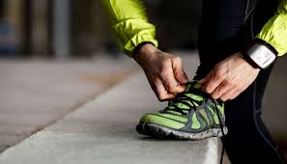
شعارهفته ملی سلامت مردان ( 7- 1 اسفند ) 1397
«مردان فعال تر
مردان سالم تر»
واحد سلامت خانواده - مرکز بهداشت شهرستان کرمانشاه

Slide 2
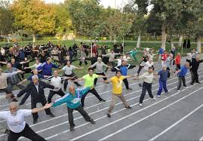
هفته ملی سلامت مردان ( 7 - 1 اسفند ) 1397
«پدران مشوق فعالیت
جسمانی پسران
وسایراعضای خانواده »
واحد سلامت خانواده - مرکز بهداشت شهرستان کرمانشاه

Slide 3
روز شمارهفته ملی سلامت مردان (7-1 اسفند ) 1397
محورهای آموزش واطلاع رسانی | روزهای هفته ملی سلامت مردان
مردان فعال وبهره وری درمحیط کار دوستدار فعالیت بدنی | چهار شنبه 1 اسفند
نقش مستقیم وغیرمستقیم فعالیت جسمانی در پیشگیری ودرمان بیماریهای غیرواگیر ، واگیر ، سلامت روانی واجتماعی | پنجشنبه 2 اسفند
پدران ، مشوق فعالیت جسمانی پسران وسا یر اعضای خانواده | جمعه 3 اسفند
شهر دوستدار فعالیت جسمانی ( پیاده روی / دوچرخه سواری و........) | شنبه 4 اسفند
ایمنی و استاندارد در فعالیتهای ورزشی | یک شنبه 5 اسفند
مردان جوان فعالتر ، عملکرد تحصیلی بالاتر | دو شنبه 6 اسفند
زندگی طولانی تربرای سالمندان و بیماران فعال | سه شنبه 7 اسفند
واحد سلامت خانواده - مرکز بهداشت شهرستان کرمانشاه

Slide 4
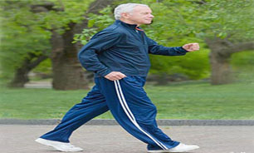
هفته ملی سلامت مردان ( 7- 1 اسفند ) 1397
«زندگی طولانی تر
برای سالمندان
وبیماران فعال»
واحد سلامت خانواده - مرکز بهداشت شهرستان کرمانشاه

